Slide 1

网络服务器的安装与管理

Slide 2
第1章 基础理论准备
本章重点
认识Windows Server 2003平台
服务器服务架构
TCP/IP协议
网络服务器的特点

Slide 3
1.1 Windows Server 2003平台
Windows系列是中低端服务器中的主流操作系统，由Microsoft（微软）公司开发。Windows系列的最大优点就是其易用性，只要熟悉Windows的一般操作，就可以轻松搭建基本的网络服务。

Slide 4
1.1.1 Windows Server 2003平台概述
1. Windows Server 2003的特点
2. Windows Server 2003的版本
3. Windows的适用

Slide 5
1. Windows Server 2003的特点
可靠性
高效性
连接性
Notes:
可靠性：Windows Server 2003具有可靠性、实用性、可伸缩性和安全性，是一款高度可靠的服务器平台。包括：实用性、可伸缩性、安全性、公共语言运行时、IIS6.0。
高效性：Windows Server 2003提供了许多优秀的网络服务，从而拥有提高企业和员工工作效率的能力。其中包括的服务有：文件和打印服务器、活动目录 、管理服务 、存储管理 、终端服务 。
连接性：Windows Server 2003可确保您的企业和用户保持连接状态。 包括：XML Web服务、网络和通讯、企业UDDI服务、Windows媒体服务 。

Slide 6
2. Windows Server 2003的版本
Windows Server 2003标准版
Windows Server 2003企业版
Windows Server 2003数据中心版
Windows Server 2003 Web版
Notes:
Windows Server 2003标准版：是一个可靠的网络操作系统，可迅速方便地提供企业解决方案。这种灵活的服务器是小型企业和部门应用的理想选择。Windows Server 2003标准版支持4个处理器，主要用于提供文件和打印机共享和安全的Internet连接，允许集中化的桌面应用程序部署。需要注意的是，该版本不支持服务器集群。
Windows Server 2003企业版：是为满足各种规模的企业的一般用途而设计，是一种全功能的服务器操作系统，提供高度可靠性、高性能和出色的商业价值，是构建各种应用程序、Web服务和基础结构的理想平台。企业版可基于Intel Itanium系列计算机，支持8个CPU和64位计算平台。企业版在功能上与标准版基本相同，只是提供了对更高硬件系统的支持，因此，可用于更大规模的网络，支持更多数量的用户和更复杂的网络应用。
Windows Server 2003数据中心版：是为运行企业和任务所倚重的应用程序而设计的，这些应用程序需要最高的可伸缩性和可用性，是Microsoft迄今为止开发的功能最强大的服务器操作系统。支持高达32路的SMP和64GB的RAM，提供8节点群集和负载平衡服务是它的标准功能，将可用于能够支持64位处理器和512GBRAM的64位计算平台。
Windows Server 2003 Web版：是Windows系列中的新产品，主要目的是作为IIS 6.0 Web服务器使用，用于生成和承载Web应用程序、Web页面以及XML Web服务，提供一个快速开发和部署XML Web服务和应用程序的平台，实现Web服务和托管。与标准版相同，Web版也不支持服务器集群。

Slide 7
3. Windows的适用
文件和打印服务器
Web服务器和Web应用程序服务器
邮件服务器（SMTP、POP3、IMAP）
终端服务器
远程访问/虚拟专用网络 (VPN) 服务器
网络基本服务器，目录服务器、域名系统 (DNS)、动态主机配置协议 (DHCP) 服务器和 Windows Internet 命名服务 (WINS)
流媒体服务器

Slide 8
1.1.2 基础服务架构
1. 公共密钥和证书服务
2. VPN（虚拟专用网络）
3. IAS（Internet身份验证服务）
4. WMI（Windows管理规范）
5. 组策略
6. RAS（远程访问服务）
Notes:
公共密钥和证书服务：借助证书服务和证书管理工具可以部署企业自己的公共密钥基础架构（Public Key Infrastructure，PKI）。一旦拥有了PKI，就可以将诸如智能卡登录功能、安全套接字加密层（SSL）与传输层安全性（TLS）客户端身份验证、安全电子邮件、数字签名，以及利用Internet协议安全特性（IPSec）实现的安全连接等一系列技术手段付诸实施。甚至可以利用证书服务，对负责发行并撤消X.509 v3证书的证书颁发机构（CA，Certificate Authority）进行设置和管理。这就意味着，即使在决定将商务客户端身份验证功能集成于企业自己的PKI时，仍无须依赖于这种身份验证服务。
VPN：VPN（Virtual Private Network，虚拟专用网络）连接可以在Internet中创建一条进入企业专用网络的“安全隧道”。借助VPN，可以使用户在远离办公机构的情况下，通过Internet，以廉价、安全的方式实现对企业网络系统的访问。
IAS代理：IAS（Internet Authentication Service，Internet身份验证服务）代理可以将用户身份验证请求，转发至专门负责身份验证任务的外部远程身份验证拨号用户服务（RADIUS，Remote Authentication Dial-In User Service）服务器，并借助Active Directory域的用户账号和远程访问策略执行自身授权操作。也就是说，IAS使企业能够集中管理和控制对其网络进行的远程访问，并能集中跟踪网络使用情况的统计信息。可以对连接进行集中的身份验证、授权、审核以及记账，使网络管理员可以集中管理远程访问权限和连接属性。在Windows Server 2003标准版中，可以为IAS最多配置50个RADIUS网络访问服务器，2个远程RADIUS服务器组和无限数量的用户。
WMI：借助WMI（Windows Management Instrumentation，Windows管理规范），可以通过脚本编程实现管理自动化，从而为本地和远程的系统管理提供统一访问调用能力。系统管理员可以通过添加WMI命令行，以调用指令方式对管理功能直接调用，并可根据数据资料生成相关查询。使用WMI，可以直接对本地和远程Windows Server 2003及Windows XP系统实施监控，并通过命令行方式查看和检索相关结果。
组策略：借助组策略（Group Policy），系统管理员可以对一台或多台计算机的各种选项进行设置。组策略的使用非常灵活，其中包括了基于注册表的策略设置、安全设置、软件安装、脚本运行、计算机启动和关闭、用户登录和注销等各个方面。组策略结合WMI使用，可以在借助控制台将相关信息提供给系统管理员的同时，通过WMI将相关信息直接传递给管理应用程序。
RAS：借助RAS（Remote Access Service，远程访问服务），可以将远程或移动工作人员连接到企业网络，远程用户就像直接将计算机连接到网络上一样。远程访问服务器，即运行“路由和远程访问”的服务器，会始终验证用户和服务会话，直到用户或网络管理员将其终止为止。适用于LAN连接用户的所有服务（包括文件和打印共享、Web 服务器访问和消息）都可以通过远程访问连接启用。运行“路由和远程访问”的服务器可以提供两个不同类型的远程访问连接，即拨号网络和虚拟专用网。

Slide 9
1.1.3 应用服务架构
1. Active Directory（活动目录）
2. IIS（Internet信息服务）
3. .NET Framework
4. UDDI（通用描述发现和集成）
Notes:
Active Directory：Active Directory（AD，活动目录）用来存储网络对象信息（如文件资料、打印机、用户和组等等），并使这些信息资料便于用户进行查找和使用。由于企业网络内的对象信息繁多，因此，只有借助Active Directory服务才能将这些对象有机地组织在一起，从而便于用户及时找到自己所需要的信息。
IIS：IIS（Internet Information Services，Internet信息服务）是一个功能完备的Internet/Intranet服务器解决方案，可用于实现Web服务、FTP服务、ASP服务、应用程序服务和E-mail服务，是基于Web的应用程序和XML Web服务的软件基础。
ASP.NET是Web应用程序和XML Web服务引擎，可以将简便快捷的应用开发能力赋予服务器。作为.NET Framework类库组成部分的ASP.NET页面，使用一个经过编译的事件驱动编程模型，从而达到改善系统性能，并将应用逻辑与用户界面分隔开来的目的。
.NET Framework：.NET Framework可确保开发人员在ASP.NET及其他相关技术手段的帮助下创建出理想的Web应用程序。该框架还可帮助开发人员编制与他们目前所设计开发的解决方案属于同一类型的应用程序。.NET Framework不具备程序语言倾向性；用户可在此框架基础上利用任何编程语言进行开发。开发人员可运用包括Visual C++、Visual Basic .NET、Jscript和Visual C#等在内的多种编程语言创建基于.NET的应用程序和服务功能。已被高度集成于Windows Server 2003操作系统产品家族的.NET Framework为.NET技术提供了基础架构。.NET Framework全面整合了通用语言运行时特性和包括Windows窗体、ADO.NET、ASP.NET及其他功能在内的一整套标准类库。.NET Framework还提供了特性完备且置于全面管理和保护状态下的应用程序执行环境、得到简化的开发与部署能力以及与多种编程语言之间的无缝化集成特性。
UDDI：UDDI（Universal Description Discovery and Integration，通用描述发现和集成）协议是一项针对Web服务信息实施发布和定位的行业技术规范，是新一代的基于Internet的电子商务技术标准。UDDI包含一组基于Web的、分布式的、Web服务信息注册中心的实现标准，以及使企业能将自己提供的Web服务注册（发布）到信息注册中心，以便其他商业实体能够迅速发现的访问协议的实现标准。换言之，UDDI标准定义了Web服务的注册发布与发现的方法，并提倡Web服务之间的相互操作和相互采用。Windows Server 2003操作系统家族中的某些产品提供了UDDI服务。

Slide 10
1.1.4 信息服务架构
1. 终端服务
2. 文件与打印服务
3. Windows媒体服务
Notes:
终端服务：借助终端服务器（Terminal Service），可以将基于Windows的应用程序，甚至Windows桌面系统本身，呈现给任何计算设备——包括那些并不运行Windows的设备。当用户基于终端服务器运行某一应用程序时，应用程序的全部执行过程都将在服务器上完成，跨越网络系统执行操作任务的只有键盘、鼠标和显示信息。
文件与打印服务：文件服务器被用于提供文件存储和访问服务，可以设置磁盘配额以防止用户对磁盘空间的滥用，并可设置访问权限，只有有权限的用户才能访问和修改存储的文件，以保证文件和数据的安全。打印服务器则被用于为网络用户提供打印服务，并可设置用户的访问权限、优先级和打印队列，从而节约日常开支，并保障紧急任务优先被打印。
Windows媒体服务：Windows媒体服务（Windows Media Service）可以为企业内部网络和Internet提供流式音频与视频服务。Windows媒体服务提供包括多播、无线网络支持、Internet身份验证、服务器插件和缓存/代理应用编程接口（API）等在内的高级流式功能特性。

Slide 11
1.2 Windows Server System平台
Windows Server System是若干Microsoft网络服务程序的总称，为企业网络服务提供了核心基础结构和公用的服务。

Slide 12
1.2.1 Windows Server System平台概述
Windows Server System所提供的服务：
底层的安全模型、目录服务以及操作和管理服务，以支持企业网络基础结构
作为应用程序基础结构之基础的核心应用程序定义和编程模型
支持信息工作基础结构的核心数据和协作服务
Notes:
Windows Server System为企业网络提供了一个功能全面，并且具有互操作能力的基础结构，有助于减少由第三方软件所带来的复杂性和成本，使企业网络管理人员能够简化开发、管理和操作，同时提供高价值、信息丰富的业务应用程序，从而更有力地支持企业业务的运行和发展。如表1-1给出了Windows Server System的功能范围。
Windows Server System是建立在Windows Server 2003操作系统基础之上的应用程序，可以为企业网络提供全面的网络服务 。

Slide 13
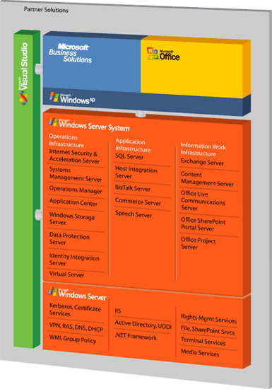
Windows Server System与Windows Server 2003的关系图：
Notes:
终端服务：借助终端服务器（Terminal Service），可以将基于Windows的应用程序，甚至Windows桌面系统本身，呈现给任何计算设备——包括那些并不运行Windows的设备。当用户基于终端服务器运行某一应用程序时，应用程序的全部执行过程都将在服务器上完成，跨越网络系统执行操作任务的只有键盘、鼠标和显示信息。
文件与打印服务：文件服务器被用于提供文件存储和访问服务，可以设置磁盘配额以防止用户对磁盘空间的滥用，并可设置访问权限，只有有权限的用户才能访问和修改存储的文件，以保证文件和数据的安全。打印服务器则被用于为网络用户提供打印服务，并可设置用户的访问权限、优先级和打印队列，从而节约日常开支，并保障紧急任务优先被打印。
Windows媒体服务：Windows媒体服务（Windows Media Service）可以为企业内部网络和Internet提供流式音频与视频服务。Windows媒体服务提供包括多播、无线网络支持、Internet身份验证、服务器插件和缓存/代理应用编程接口（API）等在内的高级流式功能特性。

Slide 14
1.2.2 基础服务架构
1. Internet Security and Acceleration Server（简称ISA）
2. Systems Management Server（简称SMS）
3. Operations Manager
4. Application Center
Notes:
Internet Security and Acceleration Server：Internet Security and Acceleration Server（简称ISA）是一个可扩展的多层企业防火墙和Web 缓存代理服务器，可以为企业网络提供安全、快速和易于管理的Internet连接共享，充分保护位于企业网络内的计算机和敏感数据。ISA Server 提供了高性能的Web代理和缓存，从而可以有效地节约网络带宽和流量，并使Web客户端获得类似于LAN访问速度的Internet连接。
Systems Management Server：Systems Management Server（简称SMS）可以为Windows的客户机和服务器提供低成本、可伸缩的更改和配置管理，系统管理员可以对网络内所有的Microsoft产品实施安全更新，从而减化了系统升级和管理工作的难度和强度，使网络变得更加安全。
Operations Manager：Operations Manager通过提供全面的事件管理、预防性的监视和警报、报告功能以及趋势分析，方便了企业级的操作管理。在基于Windows的企业网络环境中，可以有效地减少运行应用程序和服务的日常支持成本。
Application Center：Application Center是Microsoft的部署和管理工具，用于构建基于Windows的高可用性Web应用程序。借助Application Center，管理多组服务器就像管理一台计算机那样简单，使开发者和Web站点管理员能够快速方便地部署应用程序，同时，无需对应用程序有非常深入的了解，进而减少了可伸缩、高可用性应用程序的操作复杂性及操作成本。

Slide 15
1.2.3 应用服务架构
1. SQL Server
2. BizTalk Server
3. Commerce Server
4. Content Management Server
5. Host Integration Server
6. Speech Server
Notes:
SQL Server：SQL Server是一个完整的、支持Web的数据库和数据分析包，适用于企业级业务应用程序的快速开发，是创建动态Web网站不可或缺的后台数据库。SQL Server提供了对XML的核心支持，并提供了跨Internet和防火墙进行查询的能力。
BizTalk Server：BizTalk Server用于快速构建和部署在企业内部使用，以及与合作伙伴共同使用的集成业务过程。BizTalk Server提供了一套工具和服务，让用户能够更快地构建业务过程和集成应用程序，快速实现不依赖于操作系统、编程模型或编程语言的安全、可靠的贸易合作伙伴关系。
Commerce Server：Commerce Server减少了开发定制的、有效的电子商务解决方案的复杂性和所需的时间。通过提供应用程序框架，以及成熟的反馈机制和分析能力，Commerce Server将帮助用户快速开发出优化客户体验的站点，从而增加回头客户，建立更加紧密的合作伙伴关系。
Content Management Server：Content Management Server（简称MCMS）大大减少了构建和部署高可伸缩性、可靠性和性能的，由内容驱动的Web站点所需的时间。MCMS使内容提供者能够管理其自己的内容，为站点用户提供与其配置文件和浏览设备相适应的、有针对性的、并且是个性化的使用体验。
Host Integration Server：Host Integration Server通过将应用程序、数据和网络集成，把企业基于Windows的应用程序扩展到其他系统。Host Integration Server既可以帮助企业快速适应新的业务，又能保护现有的基础结构投资。
Speech Server：Speech Server是一个灵活和集成化的语音平台，以最低的总拥有成本提供了语音技术所具有的商业价值。

Slide 16
1.2.4 信息服务架构
1. Exchange Server
2. Live Communication Server（简称LCS）
3. SharePoint Portal Server（简称SPS）
Notes:
Exchange Server：Exchange Server能够提供一流的、基于电子邮件的协作服务，这些服务高度安全、完全可靠并且易于访问，使信息人员能够更好地控制其业务通信，以便所有的企业，不论大小，都能更高效地做出决策并更有力地进行竞争。
Live Communication Server：Live Communication Server（简称LCS）为企业提供内部的即时消息（Instant Message，IM）服务、联机提醒和可扩展的平台，能够将员工、信息和业务流程联系在一起，并帮助企业更快地做出正确决策。
SharePoint Portal Server：SharePoint Portal Server（简称SPS）是一个灵活的入口解决方案，使企业员工能够快速方便地查找、共享和发布信息。SPS赋予了用户组织信息、随时访问此信息、管理文档和实现高效协作的能力，而这一切都是在熟悉的Web浏览器和Microsoft Office环境中实现的。

Slide 17
1.3 TCP/IP协议
TCP/IP协议，即传输控制协议/因特网协议（Transmission Control Protocol/Internet Protocol），是目前最完美并广为接受的通信协议之一，它不仅广泛应用于各种类型的局域网络中，而且也是Internet的协议标准，用于实现不同类型的网络以及不同类型的芯片和操作系统的主机之间的相互通信。

Slide 18
1.3.1 TCP/IP协议的分层结构
Windows Sockets
应用
NetBIOS
应用
应用层
_{Sockets}
NetBIOS
基于TCP/IP的NetBIOS
TDI
TCP
UDP
传输层
ICMP IGMP
IP
互联层
ARP
LAN技术：
以太网、令牌环、FDDI
WAN技术：
串行线、帧中继、ATM
网络层
Notes:
网络层：网络层，也称网络接口层，是TCP/IP模型的最底层。该层负责数据帧（即数据包）的发送和接收。帧是独立的网络信息的传输单元，网络接口层负责将帧放到网上，或从网上取下帧。
互联层：互联协议将数据包封装成Internet数据报（UDP，数据包的一种类型），并运行必要的路由算法。该层包含四个互联协议，即网际协议（IP）、地址解析协议（ARP）、网际控制消息协议（ICMP）和互联组管理协议（IGMP）。其中，IP（Internet Protocol）主要负责在主机和网络之间寻址和路由数据包。ARP（Address Resolution Protocol）用于获得同一物理网络中的硬件主机地址。ICMP（Internet Control Message Protocol）主要负责发送消息，并报告有关数据包的传送错误。IGMP（Internet Group Management Protocol）被IP主机用来向本地多路广播路由器报告主机组成员。
传输层：传输协议在计算机之间提供通信会话。该层包括两个传输协议，分别是传输控制协议TCP和数据报协议UDP。传输协议的选择依数据传输方式而定。TCP（Transmission Control Protocol）为应用程序提供可靠的通信连接，使一台机器发出的字节流无差错地发往网络上的其他机器。其本质类似于管道，即发送者在管子一端放入数据，而接收者在管子的另一端按照同样的顺序依次取出数据。该方式适合于一次传输大批数据的情况，并适用于要求得到响应的应用程序。在发送端，TCP发送进程把输入的字节流分成报文段并传给互联层。在接收端，TCP接收进程把收到的报文再组装成输出流。TCP还要处理流量控制，以避免快速发送方向低速接收方发送过多报文而使接收方无法处理。UDP（User Datagram Protocol）提供了无连接通信，且不对传送包进行可靠保证，适合于一次传输少量数据，或客户-服务器模式的请求-应答查询，以及快速递交比准确递交更重要的应用程序，如传输语音或影像。数据的可靠传输由应用层负责。
应用层：TCP/IP模型的顶层是应用层。应用程序通过此层访问网络。该层有许多标准的TCP/IP工具与服务，如FTP、Telnet、SNMP和DNS等。为了让网络应用程序使用TCP/IP协议栈的服务，Microsoft TCP/IP提供了两个接口。一个是Windows Sockets，在Windows下为传输协议，如TCP/IP和IPX，提供标准接口。另一个是NetBIOS，它提供了一个支持NetBIOS命名和消息服务协议的标准接口，如TCP/IP和NetBEUI。

Slide 19
1.3.2 常用TCP/IP协议
1. ICMP（Internet控制消息协议）
2. IGMP（Internet Group Management Protocol，Internet组管理协议）
3. IP（Internet协议）
4. TCP（传输控制协议）
5. UDP（用户数据报协议）
Notes:
ICMP：ICMP（Internet Control Message Protocol，Internet控制消息协议）用于报告错误，并代表IP对消息进行控制。ICMP的作用并非是使IP变成一个可靠的协议，而仅用于特殊情况下的报告错误和提供反馈。ICMP消息以IP数据报格式传送，因此，并不可靠。
在TCP/IP主机传送数据报给另一个主机时，如果速度达到路由器或者链路的饱和状态，路由器发出一个ICMP源抵制消息。这个ICMP源抵制消息请求主机减慢传输速度。当TCP/IP主机收到ICMP源队列消息时，则放慢数据的发送速度。然而，如果TCP/IP主机被用作路由器，且不能以数据到达的速度传输，将舍弃任何不能缓存的ICMP消息。在这种情况下，上述ICMP源抵制消息则不会传给发送者。
IGMP：IGMP（Internet Group Management Protocol，Internet组管理协议）用于告诉路由器某一网络上指定组中的可用主机。IGMP信息传给别的路由器以使每个多路广播的路由器获知哪个主机组在哪个网络上。IGMP包以IP数据报形式传送，因此不可靠。
IP：IP（Internet Protocol，Internet协议）是一个无连接的协议，主要负责在主机之间寻址，并为数据包设定路由。
IP是无连接的，在交换数据前不建立会话。
IP是不可靠的，并不保证正确传递。但它总是为传送一个包做“最大努力”。在途中，一个包可能发生丢失、传输次序紊乱、重复或延迟。
数据被收到时，IP不需要收到确认。发送者或接收者在一个包丢失或次序紊乱时，不会被告知。告知是高层传输协议的任务，如TCP。
当数据从传输层传下来时，源IP地址、目标IP地址、协议、检查和、生存时间等字段将附加在数据包头上。
如果IP目标地址为本地地址，IP将把数据包直接传给那个主机。如果目标地址为远程地址，IP在本地路由表中查找远程主机的路由。如果找一个路由，IP用这个路由传送数据包。如果未找到路由，将数据包发送到源主机的缺省网关（也称之为路由器）。
TCP：TCP（Transmission Control Protocol，传输控制协议）是一种可靠的面向连接的传送服务。TCP数据传输是分段进行的，主机交换数据必须建立一个会话。TCP用比特流通信，即数据被作为无结构的字节流。
通过为每个TCP传输的字段指定顺序号，以获得可靠性。如果一个分段被分解成几个小段，接收主机会知道是否所有小段都已收到。对于发送的每一个分段，接收主机必须在一个指定的时间返回一个ACK（Acknowledgement，确认），用于表明收到了数据。
如果发送者未收到确认（ACK），数据会被重新发送。如果收到的数据包损坏，接收主机会丢弃它。因为ACK没有被发送，发送者会重新发送分段。
UDP：UDP（User Datagram Protocol，用户数据报协议）提供了无连接的数据报服务，该服务提供了不可靠的、“尽力而为”的初步传送。这意味着数据报的到达和传送包的正确顺序都不能被保证。UDP适用于无须应答，并且通常一次只传送少量数据的应用软件（如NetBIOS命名服务、SNMP等）。

Slide 20
1.3.3 TCP端口和UDP端口
1. 端口
2. 套接字
3. TCP端口
4. UDP端口
Notes:
每种网络应用服务都拥有其特定的端口，用于建立特定服务端与特定客户端的连接。由于采用通信协议的不同，因此，端口也就区分为TCP端口和UDP端口。
端口
Sockets应用程序使用一个协议端口号来标明自己在计算机中的唯一性，从而实现与其他应用程序之间的通信。
端口可以使用0 ~ 65536之间的任何数字。在有服务请求时，操作系统动态地为客户端的应用程序分配端口号。公认的有关服务器的应用程序端口号是由Internet分配号码局（IANA）预先分配的，且固定不变，通常在1 ~ 1024之间。
套接字
套接字在概念上与文件句柄类似，因为其功能是作为网络通信的终结点。一个应用程序通过定义三部分来产生一个套接字，即主机IP地址、服务类型（面向连接的服务是TCP，无连接服务是UDP）和应用程序采用的端口。
应用程序可以创建套接字，并用套接字向远程应用程序发送无连接传输。应用程序还可以产生套接字，并将其与其他应用程序的套接字相连接，在这种连接之上，数据可被可靠地传送。
TCP端口
TCP端口为信息的传送提供指定地址，端口号小于256的定义为常用端口。例如，Web端口为80，SMTP端口25，POP3端口为110，FTP端口为21。
UDP端口
为使用UDP，应用软件必须提供目标应用程序的IP地址和端口号。端口提供发送信息的位置，并被唯一的号码标识。端口作为多路复用的消息队列使用，也就是说，可以一次收到多条消息。需要注意的是，UDP端口互不相同，并且与TCP端口是分开的，尽管它们之中有些使用同样的端口号。

Slide 21
1.3.4 IP地址与分类
1. IP地址的分类
2. 保留的IP地址空间
3. 子网掩码

Slide 22
1. IP地址的分类
IP地址根据头几位划分以下5“类” ：
类别 | 标 识 |  |  |  |  |  |  | 第一个字节
A类 | 0 | 网络标识 |  |  | 主机标识 |  |  | 1~126
B类 | 1 | 0 | 网络标识 |  |  | 主机标识 |  | 128~191
C类 | 1 | 1 | 0 | 网络标识 |  |  | 主机标识 | 192~223
D类 | 1 | 1 | 1 | 0 | 客户机组 |  |  | 224~239
E类 | 1 | 1 | 1 | 1 |  |  |  | 240~255

Slide 23
A类
A类地址用于超大规模网络。A类地址的最高位总为0，紧跟的7位（同最高位一起构成每一个8位体，即第1个字节）表示网络号（即0xxxxxxx），剩下的24位（后三个八位体，即后三个字节）表示主机号。
A类地址的第一个字节从1到126，也就是说，凡第一个字节在1至126之间的IP地址，均为A类地址。
Notes:
A类地址虽然只有124（即126-2）个网络号，但每个网络中却最多可在容纳224-2（即16777214）台主机，只可惜拥有这么多主机的网络几乎根本不存在。因此，不免仍然有些浪费，不过这点不足可以通过后面所介绍的子网掩码来解决。
注意 网络号不能够是127，这是因为该网络号被保留用作回路及诊断功能。当网络号和主机号为全为0或全为1时也不可用，而是分别作为本网地址和广播地址使用。所以，网络数量和计算机数量均需-2。

Slide 24
B类
B类地址用于大中型规模网络。B类地址的第一字节从128到191，该类地址以IP地址的第1、2两个字节作为网络号，后2个字节作为主机号B类地址共拥有216-2（即65534）个网络号，每个网络中最多可容纳216-2（即65534）台主机。
Notes:
A类地址虽然只有124（即126-2）个网络号，但每个网络中却最多可在容纳224-2（即16777214）台主机，只可惜拥有这么多主机的网络几乎根本不存在。因此，不免仍然有些浪费，不过这点不足可以通过后面所介绍的子网掩码来解决。
注意 网络号不能够是127，这是因为该网络号被保留用作回路及诊断功能。当网络号和主机号为全为0或全为1时也不可用，而是分别作为本网地址和广播地址使用。所以，网络数量和计算机数量均需-2。

Slide 25
C类
C类地址用小型网络。第一字节从192到223，该类地址以IP地址的第1~3三个字节作为网络号，最后1个字节作为主机号。C类地址共拥有224-2（即16777214）个网络号，每个网络中最多可容纳28-2（即254）台主机。
Notes:
A类地址虽然只有124（即126-2）个网络号，但每个网络中却最多可在容纳224-2（即16777214）台主机，只可惜拥有这么多主机的网络几乎根本不存在。因此，不免仍然有些浪费，不过这点不足可以通过后面所介绍的子网掩码来解决。
注意 网络号不能够是127，这是因为该网络号被保留用作回路及诊断功能。当网络号和主机号为全为0或全为1时也不可用，而是分别作为本网地址和广播地址使用。所以，网络数量和计算机数量均需-2。

Slide 26
D类
D类地址用于多路广播组用户。这些组可以有一台或多台主机，甚至也可以没有主机。D类地址的高4位总被置为1110（即第一字节从224到239），剩下的位用于指明客户机所属的组。在多路广播操作中没有表示网络或主机的比特。数据包被送到网络中的一个主机子网中。只有注册到多路广播地址的主机才能收到该数据包。Microsoft在那些支持多路广播组的应用程序中支持D类地址，包括WINS和Microsoft NetShow。

Slide 27
E类
E类地址是一种仅供试验的地址，目前还没有实际的应用，而是为将来可能的应用所进行的保留。E类地址的高4位总被置为1111，即第一字节从240到255。

Slide 28
A、B、C三类地址主要参数概览：
类别 | 最大网络地址数 | 每个网络中最大节点数 | 第一个可用的网络地址号 | 最后一个可用的网络地址号
A类 | 2⁸-2 | 2²⁴-2 | 1 | 126
B类 | 2¹⁶-2 | 2¹⁶-2 | 128.1 | 191.254
C类 | 2²⁴-2 | 2⁸-2 | 192.0.1 | 223.255.254

Slide 29
网络号与主机号：
类 | IP地址 | 网络号 | 主机号
A | w.x.y.z | w | x.y.z
B | w.x.y.z | w.x | y.z
C | w.x.y.z | w.x.y | Z

Slide 30
2. 保留的IP地址空间
IP地址根据头几位IANA（Internet Assigned Numbers Authority）将A、B、C类地址的一部分保留下来，作为私人IP地址空间，专门用于各类专有网络（如企业网、校园网、行政网）的使用。

Slide 31
私人IP地址空间：
类 | IP地址范围 | 网络号 | 网络数
A | 10.0.0.0 - 10.255.255.255 | 10 | 1
B | 172.16.0.0 – 172.31.255.255 | 172.16-172.61 | 16
C | 192.168.0.0 – 192.168.255.255 | 192.168.0-192.168.255 | 255
Notes:
当局域网通过路由设备与广域网连接时，路由设备会自动将该地址段的信号隔离在局域网内部，因此，不用担心所使用的保护IP地址会与其他局域网中使用的同一地址段的保留IP地址发生冲突（即IP地址完全相同）。所以，完全可以放心大胆地根据自己的需要（主要考虑所需的网络数量和网络内计算机的数量）选用适当的专有网络地址段，设置本单位局域网中的IP地址。路由器或网关会自动将这些IP地址拦截在局域网络之内，而不会将其路由到公有网络中，因此，即使在两个局域网中均使用相同的私人IP地址段，彼此之间也不会发生冲突。在IP地址资源已非常紧张的今天，这种技术手段被越来越广泛地应用于各种类型的网络之中。当然，使用内部IP地址的计算机也可以通过局域网访问Internet，不过需要使用代理服务器才能完成。
需要注意的是，Windows 98/Me/2000/XP/2003引入了自动专用IP寻址（APIPA，Automatic Private IP Addressing）技术，为计算机自动配置TCP/IP协议的功能。使用APIPA时，Windows将在169.254.0.1~169.254.255.254的范围内自动获得一个IP地址，子网掩码为255.255.0.0，直到找到DHCP服务器为止。

Slide 32
3. 子网掩码
子网掩码，也称子网屏蔽，是与IP地址结合使用的一种技术。它的主要作用有两个，一是用于确定IP地址中的网络号和主机号，二是用于将一个大的IP网络划分为若干小的子网络。

Slide 33
默认子网掩码：
类 | 子网掩码（以二进制表示） | 子网掩码（以十进制表示）
A | 11111111 00000000 00000000 00000000 | 255.0.0.0
B | 11111111 11111111 00000000 00000000 | 255.255.0.0
C | 11111111 11111111 11111111 00000000 | 255.255.255.0
Notes:
子网掩码中为1的部分定位网络号，为零的部分定位主机号。因此，当IP地址与子网掩码二者相与（and）时，非零部分即为网络号，为零部分即为主机号。例如，某设备的IP地址为168.186.89.88，其二制表示为10101000 10111010 01011001 01011000，由于其属于B类地址，故其子网掩码为255.255.0.0，其二进制表示为11111111 1111111 00000000 00000000，二者相与的结果为10101000 10111010 00000000 00000000。
既然子网掩码可以决定IP地址的哪一部分是网络号，而子网掩码又可以人工进行设定，因此，就可以通过修改子网掩码的方式改变原有地址分类中规定的网络号和主机号。也就是说，根据实际既要，既可以使用B类或C类地址的子网掩码（即255.255.0.0或255.255.255.0），将原有的A类地址的网络号由一个字节改变为二个或三个字节，或者使用C类地址的子网掩码（即255.255.255.0），将原有B类地址的网络号由二个字节改变为三个字节，从而增加网络数量，减少每个网络中的主机容量；也可以使用B类地址的子网掩码（即255.255.0.0）将C类地址的子网掩码由三个字节改变为二个字节，从而增加每个网络中的主机容量，减少网络数。
例如，10.0.0.0 - 10.255.255.255无疑是一个A类网段，只有1个网络，网络号是10，标准子网掩码为255.0.0.0。如果我们需要将网络划分为多个子网以便于进行管理时，可以将子网掩码修改在为255.255.0.0，那么，网络就变成了254（即28-2）个，网络号从10.0到10.255，每个网络中可容纳65534（即216-2）台主机。如果再将其子网掩码修改在为255.255.255.0，那么，网络就变成了65534（即216-2）个，网络号从10.0.0到10.255.255，每个网络中可容纳254（即28-2）台主机。通过子网掩码，我们可以将一个大的网段划分成了若干个小的子网，从而使得每个网段内的IP地址都能够得到充分的利用。
再如，192.168.0.0-192.168.255.255则属于C类地址段，标准子网掩码为255.255.255.0。虽然该地址段中拥有的网络数量较多（254个，即256-2），但每个网络中所能包含的主机数量太少，往往不能满足企业用户的需求。如何解决这个问题呢？其实很简单，只需将子网掩码修改为255.255.0.0，即可将该地址段纳入同一网络之中，可容纳的计算机数量也将猛增至65534（即216-2）个。也就是说，通过子网掩码，可以将若干网段重新划归为一个大网，从而使得每个网络内容纳的计算机数量成倍增加。多么神奇的子网掩码！

Slide 34
由变长掩码产生的子网IP地址示例：
子网 | 第4字节（二进制） | 第4字节（十进制） | IP地址范围
1 | 00100001~00111110 | 33~62 | 211.82.216.33~211.82.216.62
2 | 01000001~01111110 | 65~94 | 211.82.216.65~211.82.216.94
3 | 01100001~01111110 | 97~126 | 211.82.216.97~211.82.216.126
4 | 10000001~10011110 | 129~158 | 211.82.216.129~211.82.216.158
5 | 10100001~10111110 | 161~190 | 211.82.216.161~211.82.216.190
6 | 11100001~11111110 | 193~222 | 211.82.216.193~211.82.216.222
Notes:
既然子网掩码中为1的部分可以定义为网络号，那么，就可以通过加长子网掩码的方式，即将掩码中原本为0的最高位部分修改为1，从而使得本来应当属于主机号的部分改变成为网络号，进而达到划分子网的目的，这就是变长子网掩码。变长子网掩码在局域网中较少用到，在Internet中则是屡见不鲜。
由此可见，子网掩码的位数越多，所取得子网的数量也就越多，但每个子网中所容纳的主机数也就越少，同时损失的IP资源也就越多，这是因为每个子网都会保留全0地址作为网络号，保留全1地址作为广播地址使用。总之，在TCP/IP协议中，全0和全1网段因为具有二意性而不能被使用。需要注意的是，Cisco路由器缺省可以使用全 1网段，但全0网段只有在配置了IP SUBNET-ZERO后才可被使用。
提示 在某些技术文档中，子网掩码以一个单独的十进制数表示，取值范围为1 ~ 32，用于表明子网掩码的二进制长度。例如，192.168.0.1/255.255.255.0与192.168.0.1/24两者的子网掩码是等价的。

Slide 35
1.3.5 IP地址信息
1. IP地址信息
2. IP地址分配方式
3. IP地址段的选择
4. 设置IP地址信息
Notes:
只有为服务器配置正确的IP地址信息，才能实现与网络中其他计算机之间的通讯，才能提供正常的网络服务。

Slide 36
1. IP地址信息
通常一个完整的IP地址信息应该包括IP地址、子网掩码、默认网关和DNS等4部分内容，只有当它们各司其职、协同工作时，我们才可以访问Internet，并被Internet中的计算机所访问。
Notes:
IP地址
企业网络使用的合法的IP地址由提供Internet接入的服务商（ISP）分配，私有IP地址则可以由网络管理员自由分配。需要注意的是，网络内部所有计算机的IP地址都不能相同，否则，会发生IP地址冲突，导致网络通讯失败。
子网掩码
子网掩码是与IP地址结合使用的一种技术。它的主要作用有两个，一是用于确定IP地址中的网络号和主机号，二是用于将一个大的IP网络划分为若干小的子网络。
默认网关
默认网关的意思是一台主机如果找不到可用的网关，就把数据包发送给默认指定的网关，由这个网关来处理数据包。就好像我们从一个房间走到另一个房间，必然要经过一扇门一样，从一个网络向另一个网络发送信息，也必须经过一道“关口”，这道关口就是网关。
所以说，只有设置好网关IP地址，TCP/IP协议才能实现不同网络之间的相互通信。那么，对于企业网络而言，这个IP地址是什么呢？如果采用合法IP地址，该网关由ISP提供；如果采用私有IP地址，那么，该网关就是代理服务器或路由器内部端口的IP地址。
DNS
DNS服务用于将用户的域名请求转换为IP地址。如果企业网络没有提供DNS服务，那么，DNS服务器的IP地址应当是ISP的DNS服务器。如果企业网络自己提供DNS服务，那么，DNS服务器的IP地址就是内部DNS服务器的IP地址。

Slide 37
2. IP地址分配方式
Window为TCP/IP客户端提供了3种配置IP地址的方法，用于满足Windows用户对网络的不同需求。具体采用哪种IP地址分配方式，可由网络管理员根据网络规模和网络应用等具体情况而定。这三种分配方式分别为：自动分配IP地址、手工设置IP地址、自动专用IP寻址。
Notes:
自动分配IP地址
为了使TCP/IP协议更加易于管理，微软和几家厂商共同建立了一个Internet标准——动态主机配置协议（Dynamic Host configuration Protocol，DHCP），由它提供自动的TCP/IP配置。DHCP服务器为其客户端提供IP地址、子网掩码和默认网关等各种配置。
网络中的计算机可以通过DHCP服务器自动获取IP地址信息。DHCP服务器维护着一个容纳有许多IP地址的地址池，并根据计算机的请求而出租。如果计算机设置为自动获取IP地址，那么，当它在启动时，将自动向DHCP服务器申请IP地址。DHCP服务器接收到此消息后，就会从IP地址池中选择一个尚未使用的地址分配给该计算机，并且规定了租赁期限。当约定的使用期限过半时，计算机需向DHCP服务器申请续租，如获得DHCP服务器同意，那么，计算机将继续持有该IP地址。否则，计算机将在其后再次申请续租。如仍未得到回应，那么，在到达租赁期限时，计算机将自动放弃该IP地址，并每隔一段时间后再次向DHCP服务器申请新的租约。当计算机关机后，该IP地址被自动释放，DHCP服务器将其重新放入IP地址池中，等待下一个客户端使用。
DHCP这种分配IP地址的方式提供了安全、可靠、简便的TCP/IP网络配置，既减轻了网络设置的负担，又有效地防止因键入错误而导致的网络通信故障，并能够有效地避免地址冲突，而且也有助于节约IP地址资源。但是，由于该方式采用客户端/服务器模式，客户端与服务器之间要不时地进行交流，因此，在一定程度上降低了网络的整体性能。DHCP是Windows默认采用的地址分配方式。
提示 服务器只有采用固定的IP地址，才能被客户端计算机访问。因此，即使采用DHCP为网络内的计算机分配IP地址，也必须进行必要的设置，为服务器保留固定的IP地址。
手工设置IP地址
手工设置IP地址也是经常使用的一种分配方式。在以手工方式进行设置时，需要为网络中的每一台计算机分别设置4项IP地址信息（IP地址、子网掩码、默认网关和DNS服务器），不仅工作量大，而且还会由于击键失误而经常出错。所以，通常情况下，被用于设置网络服务器、计算机数量较少的小型网络（比如几台到十几台的小型网络），或者用于分配数量较少公用IP地址。而且，一旦因为迁移等原因导致必须修改IP地址信息，就会给网络管理员带来很大的麻烦，所以不推荐使用。
手工设置的IP地址为静态IP地址，在没有重新配置之前，计算机将一直拥有该IP地址。因此，既可以据此访问网络内的某台计算机，也可以据此判断计算机是否已经开机并接入网络。不过，默认网关和DNS必须是计算机所在的网段中的IP地址，而不能填写其他网段中的IP地址。
自动专用IP寻址
自动专用IP寻址（APIPA，Automatic Private IP Addressing）可以为没有DHCP服务器的单网段网络提供自动配置TCP/IP协议的功能。默认情况下，运行Windows 98/Me/2000/XP的计算机首先尝试与网络中的DHCP服务器进行联系，以便从DHCP服务器上获得自己的IP地址等信息，并对TCP/IP协议进行配置。如果无法建立与DHCP服务器的连接，则计算机改为使用APIPA自动寻址方式，并自动配置TCP/IP协议。
使用APIPA时，Windows将在169.254.0.1 ~ 169.254.255.254的范围内自动获得一个IP地址，子网掩码为255.255.0.0，并以此配置建立网络连接，直到找到DHCP服务器为止。
因为APIPA范围内指定的IP地址是由网络编号机构（IANA）所保留的，所以，这个范围内的任何IP地址都不用于Internet。因此，APIPA仅用于不连接到Internet的单网段的网络，如小型公司、家庭、办公室等。
值得注意的是，APIPA分配的IP地址只适用于一个子网的网络。如果网络需要与其他的私有网通讯，或者需接入Internet时，就不能使用APIPA这种分配方式了。

Slide 38
在选择保留IP地址时，应当注意以下几点：
3. IP地址段的选择
为每个网段都分配一个C类IP地址段，建议使用192.168.2.0 ~192.168.254.0段IP地址。
建议采用C类地址的子网掩码，如果有必要，可以采用变长子网掩码。
建议采用255.255.255.0作为子网掩码，以获取更多的IP网段，并使每个子网中所容纳的计算机数量都较少。
为网络设备的管理VLAN分配一个独立的IP地址段 。
Notes:
随着IP地址日趋紧张，中小企业往往只能得到一个或几个真实的IP地址。因此，在企业内部网络中，只能使用保留IP地址段。
在选择保留IP地址时，应当注意以下几点：
为每个网段都分配一个C类IP地址段，建议使用192.168.2.0~192.168.254.0段IP地址。由于某些网络设备（如宽带路由器或无线路由器）或应用程序（如ICS）拥有自动分配IP地址功能，而且默认的IP地址池往往位于192.168.0.0和192.168.1.0段，因此，在采用该IP地址段时，往往导致IP地址冲突或其他故障。所以，除非必要，应当尽量避免使用上述两个C类地址段。
可采用C类地址的子网掩码，如果有必要，可以采用变长子网掩码。通常情况下，不要采用过大的子网掩码，每个网段的计算机数量都不要超过250台计算机。同一网段的计算机数量越多，广播包的数量越大，有效带宽损失得越多，网络传输效率越低。
即使选用10.0.0.1 ~ 10.255.255.254或172.16.0.1 ~ 172.32.255.254段IP地址，也建议采用255.255.255.0作为子网掩码，以获取更多的IP网段，并使每个子网中所容纳的计算机数量都较少。当然，如果必要，可以采用变长子网掩码，适当增加可容纳的计算机数量。
为网络设备的管理VLAN分配一个独立的IP地址段，以避免发生与网络设备管理IP的地址冲突，从而影响远程管理的实现。基于同样的原因，也要将所有的服务器划分至一个独立的网段。
需要注意的是，不要以为同一网络的计算机分配不同的IP地址，就可以提高网络传输效率。事实上，同一网络内的计算机仍然处于同一广播域，因此，广播包的数量不会由于IP地址的不同而减少，所以，仅仅是为计算机指定不同网段，不能实现划分广播域的目的。若欲减少广播域，最根本的解决办法就是划分VLAN，然后，为每个VLAN分别指定不同的IP网段。

Slide 39
4. 设置IP地址信息
依次打开“控制面板→网络连接→本地连接→属性→Internet协议→属性”， “Internet协议（TCP/IP）属性”对话框，指定相应的IP地址信息。
Notes:
如果服务器安装有多块网卡，可以为每个网络连接分别指定IP地址信息。

Slide 40
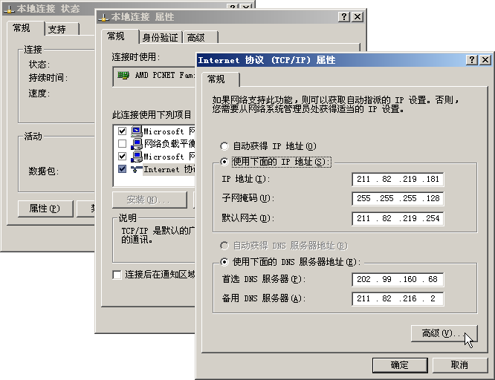
打开Internet协议（TCP/IP）属性”对话框：
Notes:
如果服务器安装有多块网卡，可以为每个网络连接分别指定IP地址信息。

Slide 41
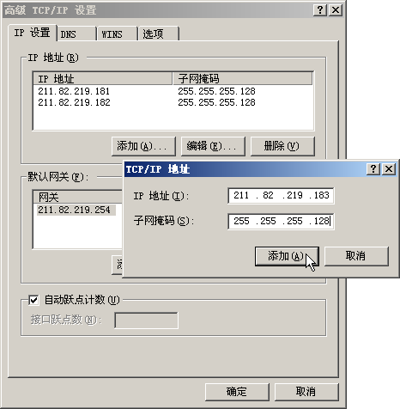
为计算机设置多个IP地址：
Notes:
若欲为某块网卡（即网络连接）绑定多个IP地址时，可在“Internet协议（TCP/IP）属性”对话框单击“高级”按钮，显示如图1-6所示“高级TCP/IP设置”对话框。单击“添加”按钮，显示“TCP/IP地址”对话框，即可指定附加的IP地址。重复操作，可以为该网卡绑定多个IP地址。

Slide 42
1.5 网络服务器
作为网络服务的物质载体，网络服务器决定着网络服务能否正常地提供。网络服务器的性能越高、运行越稳定，网络服务的提供也就相应地越快速和稳定。

Slide 43
1.5.1 网络服务器的特点
1. 可靠性
2. 可利用性
3. 可管理性
4. 可扩展性

Slide 44
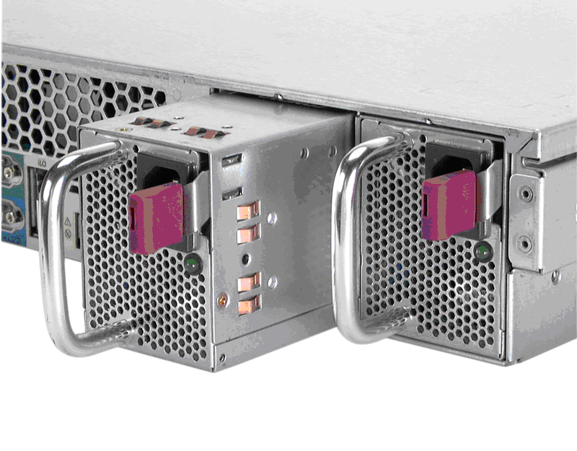
可热插拔的冗余电源：
部件冗余
Notes:
提高可靠性的最主要方式就是提供部件的冗余配置，借助RAID技术、冗余电源、冗余风扇等，使服务器具备容错能力，即使某些部件损坏，也能保证服务器正常运行，从而提高网络服务的可靠性。如图1-7所示为可热插拔的冗余电源。
提示：冗余部件通常都是支持热插拔的。否则，冗余将在很大程度上失去其存在的意义。原因很简单，如果需要停机进行操作，那么，冗余也就没有了必要。

Slide 45
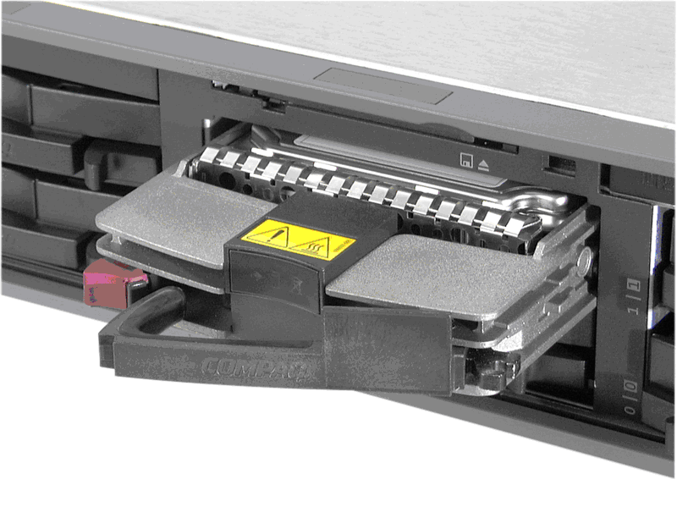
可热插拔的硬盘：
热插拔
Notes:
所谓热插拔（Hot Swap），是指允许用户在不关闭系统、不切断电源的情况下，取出和更换损坏的硬盘、电源或板卡等部件，使系统拥有硬件故障的及时恢复能力，并且可以随时进行硬件的扩容，从而大大减少了因硬件故障和维护而导致的系统停机时间，同时，也在很大程度上提高了服务器的扩展性和灵活性。
例如，如果没有热插拔功能，即使磁盘损坏不会造成数据的丢失，用户仍然需要暂时关闭系统，以便能够对硬盘进行更换，而借助热插拔技术，只要简单的打开连接开关，或者转动手柄就可以直接取出硬盘，而系统仍然可以不间断地正常运行。如图1-8所示为可热插拔的硬盘。

Slide 46
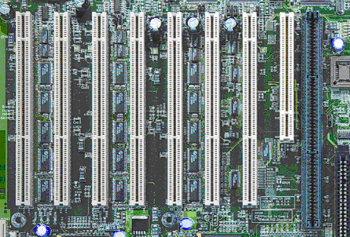
高I/O性能
PCI-X接口：
Notes:
服务器是为网络中其他计算机提供服务的，由于服务器要将其数据、硬件提供给网络共享，在运行某些应用程序时要处理大量的数据，而且很有可能需要同时响应几十台、几百台甚至上千台计算机的请求（称为并发访问），因此，应当拥有较高的数据处理能力，以及数据读写能力。
高I/O性能
为了满足大量用户的并发访问，要求服务器拥有较高的I/O（输入/输出）性能。SCSI技术和RAID技术，可以提高数据读写能力；千兆网卡与负载均衡技术，可以提高数据的传输能力；PCI Express和PCI-X接口技术（如图1-9所示），可以提高内部数据交换能力。

Slide 47
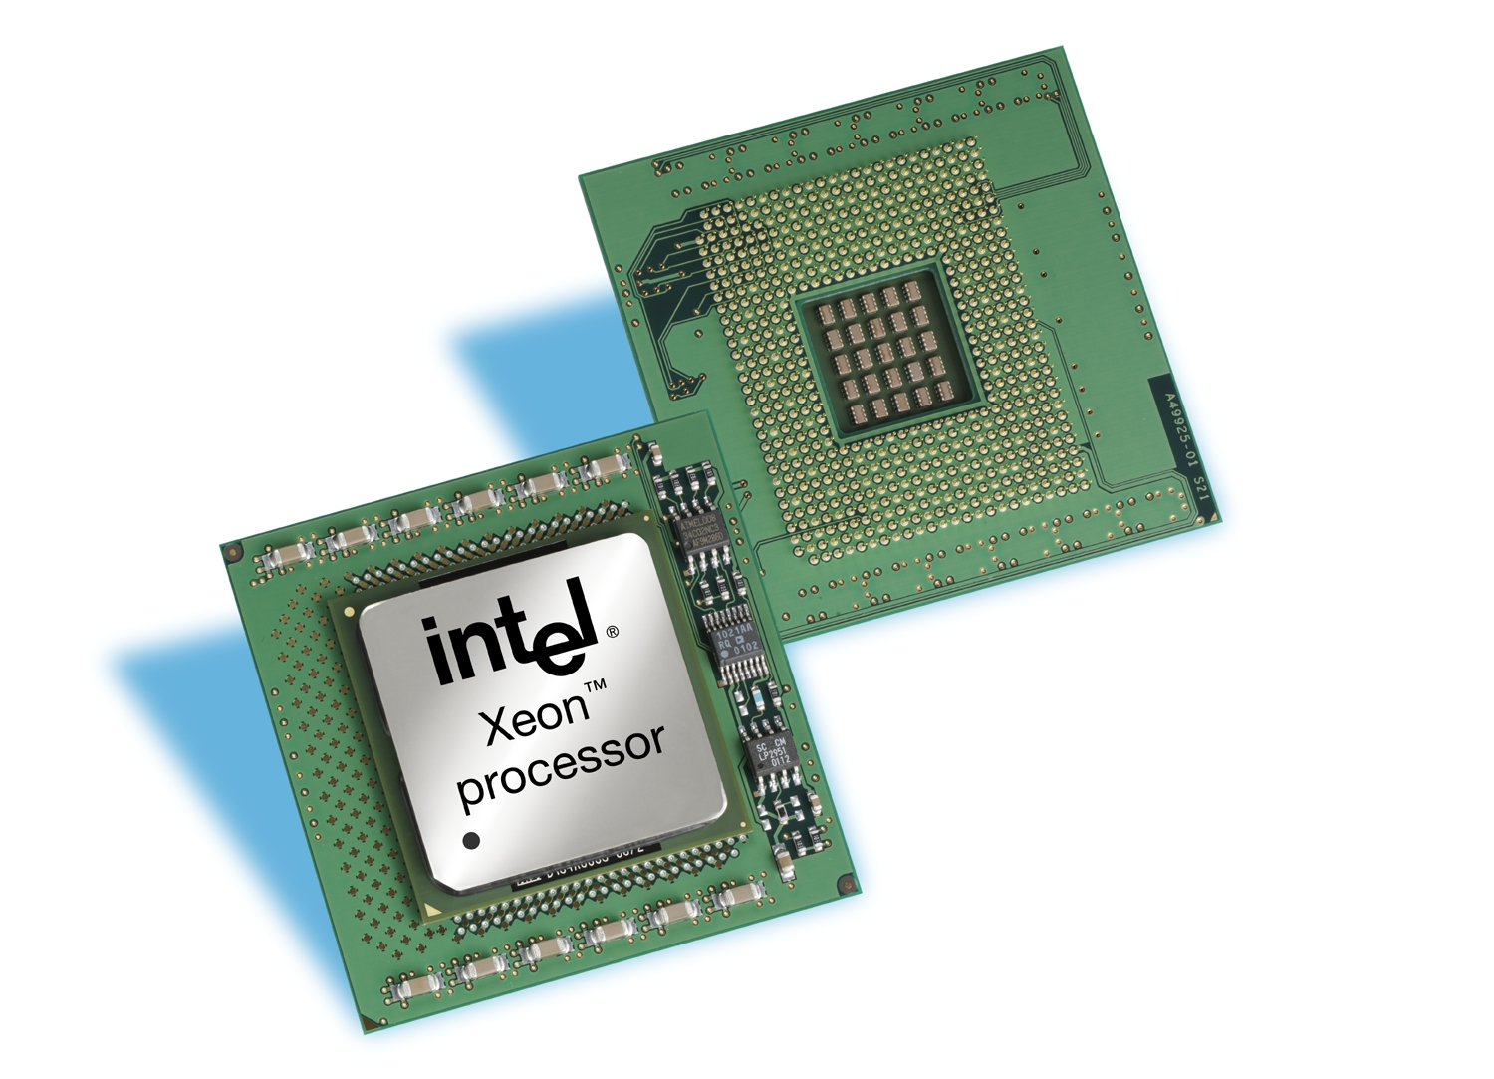
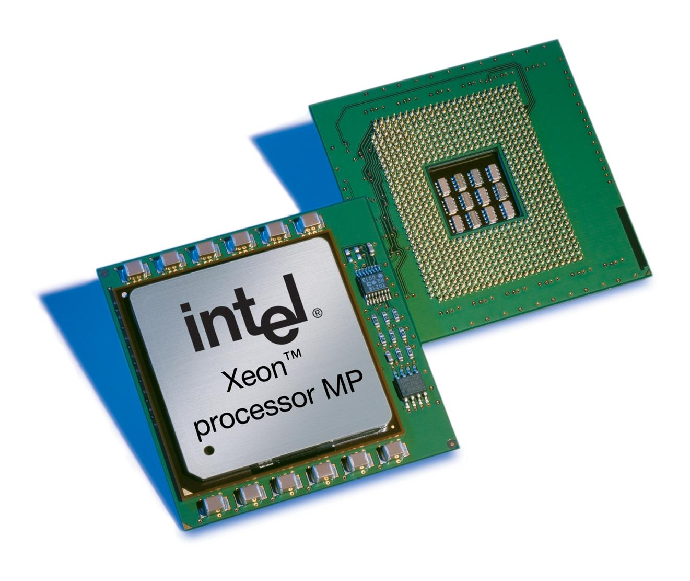
Intel Xeon DP
对称多CPU处理技术
Intel Xeon MP
Notes:
对称多CPU处理（SMP，Symmetric Multi-Processing）技术，是指在一个计算机上汇集了一组处理器，各CPU之间共享内存子系统以及总线结构，系统将任务队列对称地分布于多个CPU之上，从而极大地提高了整个系统的数据处理能力。
IA-32架构的服务器CPU主要有Intel Xeon DP和Intel Xeon MP。其中，DP（Dual Processor）支持双处理架构，即每台服务器只能安装2颗该款CPU（如图1-10所示）；MP（Multiprocessor）支持多处理器架构，每台服务器可以安装4颗以上的CPU 。

Slide 48
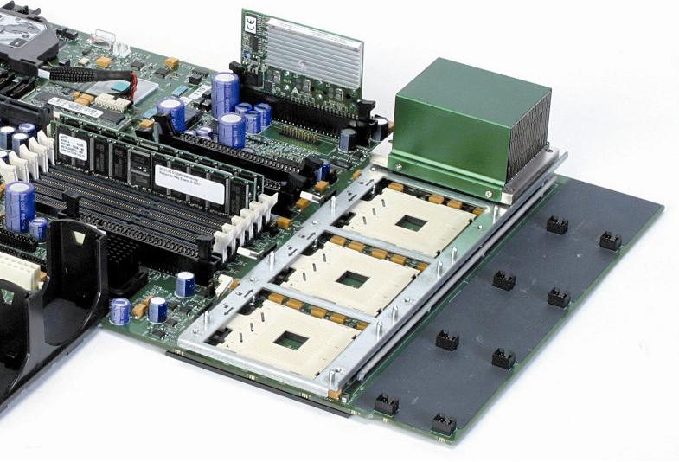
支持4路CPU的计算机主板：
Notes:
常见的对称多处理系统通常采用2路、4路、6路或8路处理器。如图1-13所示为支持4路CPU的计算机主板。

Slide 49
服务器群集技术也是提高服务器性能的一项新技术。服务器群集是将一组相互独立的计算机通过高速的通信网络而组成的一个单一的计算机系统，并以单一系统的模式加以管理。其出发点是提供高可靠性、可扩充性和抗灾难性。
群集
Notes:
一个服务器群集包含多台拥有共享数据存储空间的服务器，各服务器之间通过内部局域网进行相互通信。当其中一台服务器发生故障时，它所运行的应用程序将由其他的服务器自动接管。通常情况下，群集中所有的计算机都拥有一个共同的名称，群集系统内任意一台服务器都可被所有的网络用户所使用。
虽然在群集系统中运行的服务器通常都不是高档产品，但是，服务器群集却可以提供相当高性能的不停机服务。每一台服务器都可承担部分计算任务，并且由于群集了多台服务器的性能，因此，整体系统的计算能力将有所提高。同时，每台服务器还能承担一定的容错任务，当其中某台服务器出现故障时，系统可以在专用软件的支持下将这台服务器与系统隔离，并通过各服务器之间的负载转移机制实现新的负载平衡，同时向系统管理员发出报警信号。由此可见，群集提高了服务器的可利用性和可靠性，并以低廉的成本获得强大的处理能力和扩充能力。
借助服务器群集，可以随时将瘫痪的服务器移出群集，并实现对服务器的软件升级，和硬件的扩充与维护。无论是对非热插拔的硬件而言，还是对在安装补丁后需要重新启动的Windows而言，这一点都显得尤其重要。

Slide 50
3. 可管理性
服务器主板上集成了多种传感器，用于检测硬件设备的运行状态。系统管理员可以在异地通过网络（局域网或Internet）随时了解服务器的运行状况，实现对服务器的远程监测和资源分配，并及时解决服务器的许多硬件故障。
Notes:
ISC技术
ISC（Intel Server Control，Intel服务器控制）只适用Intel架构主板的服务器。借助该技术，管理员可以在普通客户机上监测网络中的服务器，并可实现对服务器的启动、关闭或重置。一旦服务器的机箱、电源、风扇、内存、处理器、系统信息、温度、电压或第三方硬件任何一项出现错误，也会立即报警提示。
EMP技术
EMP（Emergency Management Port，应急管理端口）是服务器主板上所带的一个用于远程管理服务器的接口。借助安装有控制软件的计算机，通过EMP Console控制界面，可以对服务器实施管理和操作，如打开或关闭服务器的电源、重新设置服务器（甚至包括主板BIOS和CMOS的参数）、监测服务器内部情况（如温度、电压、风扇情况等）。

Slide 51
4. 可扩展性
可扩展性是指服务器的配置，如内存、硬盘、处理器等，可以很方便地实施扩容。服务器通常拥有较多的64位PCI插槽、驱动器支架，以及较大的内存扩展能力，并提供电源和风扇插槽，从而保证在网络规模扩充时，服务器也能通过扩展以获得更高的性能。
Notes:
另外，Remote I/O（远程输入/输出）技术可以更加充分地保证服务器的扩展性能。该技术将原来集中在服务器机箱中的I/O插槽，部分地转移到一个独立机箱中进行安装，从而减少机箱内的I/O插槽，有效地利用服务器机箱空间，提高服务器的散热性能。同时，还可以提供更多的I/O插槽，供服务器设备使用。

Slide 52
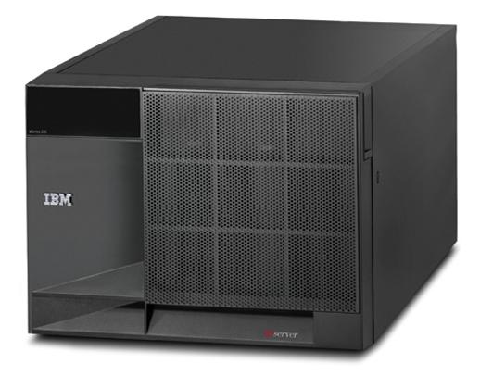
IBM eServer xSeries 370服务器：
Notes:
常见的对称多处理系统通常采用2路、4路、6路或8路处理器。如图1-13所示为支持4路CPU的计算机主板。

